Slide 1
부동산114의 기존 서비스 기능 기업분석 및 경쟁업체와의 장단점?
부동산은 정보가 폐쇄적이다
부동산의 투자가치에 대해 알기는 거의 불가능하
공인중개사인데 해당 부동산과 약간이라도 공간적 거리가 있는 공인중개사라면 그 부동산에 대해 자세한 정보가 없는 경우가 많다.
부동산의 가치는 일반적으로 접근인구와 정부 정책에 비례
부동산이 주식보다 훨씬 수익률이 큰 자산
건물은 완공 직후부터 약 40년의 내구연한 (1년마다 1/40분식 가치 감가)

Slide 2
부동산 114 사업분야 큰 키워드
플랫폼(광고, 커뮤니티등)
기업 대행
매물 중개
분석 및 컨설팅

Slide 3
부동산 114 사업분야
1.기업비즈니스 대리 플랫폼(캐시카우)
-광고 제작
-콘텐츠 제작
-CRE(Commercial Real Estate) 서비스
(담보물건 매각처리,분양 잔여세대 계약,프렌차이즈 후보지 추천)
2.개인 네트워크 비즈니스
매물등록 플랫폼:(매물의뢰)

Slide 4
부동산 114 사업분야
3. 연구 비즈니스
-REPS(Real Estate Power Solution)
실물 데이터 업로드 및 통계치 제공하는 프로그램
-K-Atlas (금융, 인구센서스, 부동산 데이터 융합)
지도기반의 마케팅 웹 프로그램
상품개발 프로파일링, 인구 유동 잠재수요 분석
(담보물건 매각처리,분양 잔여세대 계약,프렌차이즈 후보지 추천)

Slide 5
부동산 114 사업분야
4. 컨설팅 비즈니스
고객 특정 지역,재산 컨설팅 요청시
시장동향, 리서치, 분양환경, 프로젝트 자문, 매입매각등의 컨설팅

Slide 6
직방, 다방
개인 매물 중심의 플랫폼
UI, 허위매물 제거등의 목표로 발전중

Slide 7
스페이스 클라우드
빈공간 스터디룸 또는 연습실 등의 대여

Slide 8
Airbnb
잘아시니 조용히 하겟음

Slide 9
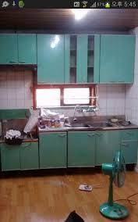
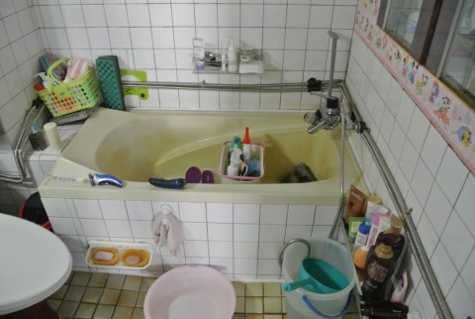
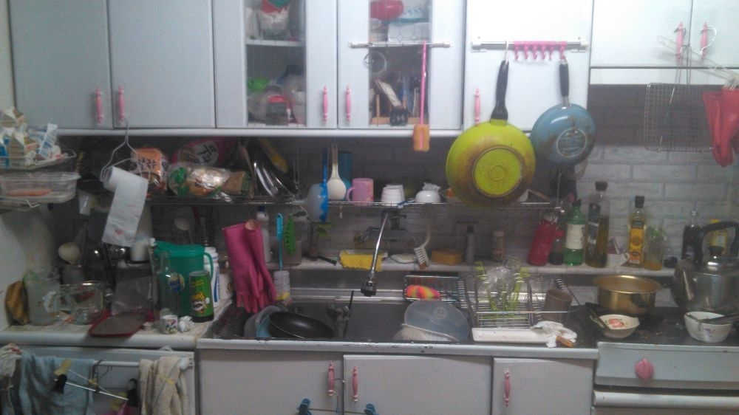
홈스테이징
매매할 주택을 연출해주는것(공간의 사물 재배치로 방이 좋아보이게 하는것)

Slide 10
부동산 114만의 장점
HDC현대산업개발(HDC그룹의 모체)에 1년전 인수
인수 후 빅데이터를 활용한 무형의 연구 투자에 중점적
(HDC현대산업개발그룹(회장 정몽규)이 올해 초 인수한 부동산114와 시너지 효과를 본격화하며 빅데이터형 디벨로퍼로서 행보)
현대산업개발은 그룹사 간 협업을 통해 주거 플랫폼을 만들고 그 플랫폼을 기반으로 임대와 운영관리, 문화, 금융 등 다양한 콘텐츠를 더해 기존 건설사업 모델과 차별화된 독창적인 사업모델
프롭테크란 부동산(Property)과 기술(Technology)의 합성어로 부동산 산업과 정보기술(IT)을 결합해 중개, 임대 및 자산관리, 금융, 가치평가 및 투자분석 등 다양한 영역의 서비스를 제공하는 사업모델
공인중개사의 활용율 1위
국내 최대 물량

Slide 11
부동산 114의 단점
불편하고 못생긴 UI ->일반적 사용자 편의성 하락->but 익숙한 중장년층에게는 괜찮음
직방 다방, 집토스등 경쟁사에게 개인 매물을 뺏기는중

Slide 12
작년 수상작 특징 (발췌)
‘빅데이터 분석 기반 건물에너지 절감 인공지능 플랫폼’이라는 주제로 최우수상을 수상한 ‘나인와트(ninewatt)’
팀은 에너지 절감 서비스를 통해 부동산 관리 비용을 획기적으로 감축하는 데 매우 유용하고, 에너지 사용 효율화 및 오염물질 배출 감소로 친환경 녹색도시 구현에도 큰 역할을 할 수 있을 것으로 기대된다는 점에서 심사위원들의 호평을 받았다.
우수상은 ‘도시재생 사업부지 사업타당성 검토를 위한 인공지능 기반 자동 건축설계 솔루션’을 제시한 ‘(주)텐일레븐’팀과
‘대학생 유휴 부동산을 활용한 전자계약 시스템 활성화 방안’을 제시한 ‘유휴(U-Hyu)’팀이 공동 수상했다. 장려상은 ‘공공데이터를 활용한 건축대지 자동분석 서비스’를 제시한 ‘대한건축거래소’팀과 ‘홈스테이징 플랫폼 서비스’를 제시한 ‘케빈하우스(Kevin House)’팀이 공동 수상했다.

